Slide 1
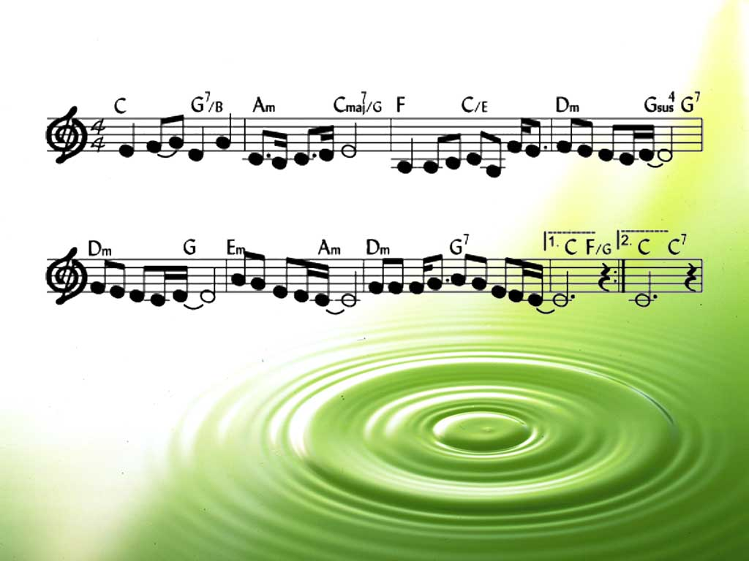
아무것도 두려워 말라
아무-것도 두려워말라 주나의하나님이 지켜주시네
놀라지마라- 겁내지마라 주님나를지켜주시네 -
1-4

Slide 2
아무-것도 두려워말라 주나의하나님이 지켜주시네
놀라지마라- 겁내지마라 주님나를지켜주시네 -
2-4

Slide 3
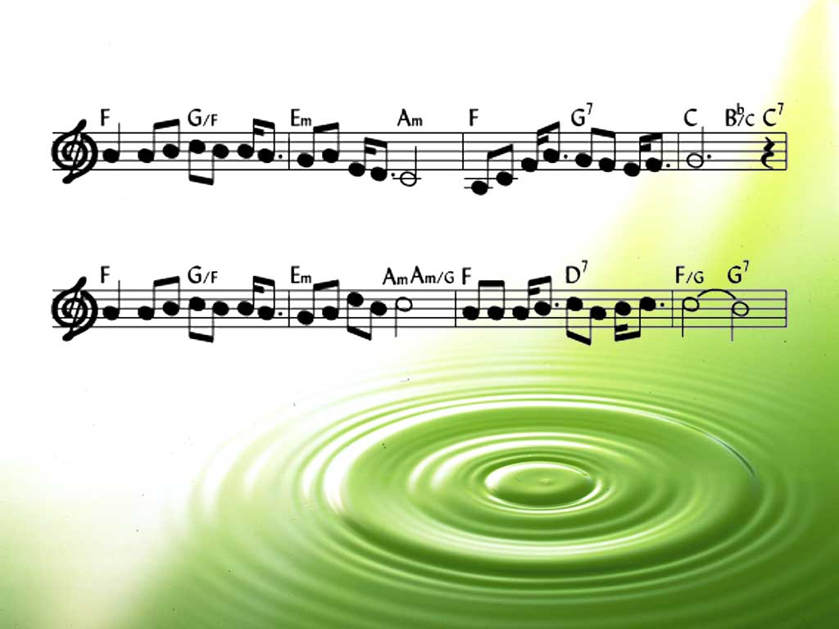
내맘이힘에겨워 지칠지라도 주님나를지켜주시네
세상의험한풍파 몰아칠때도 주님나를지켜주시네 -
3-4

Slide 4
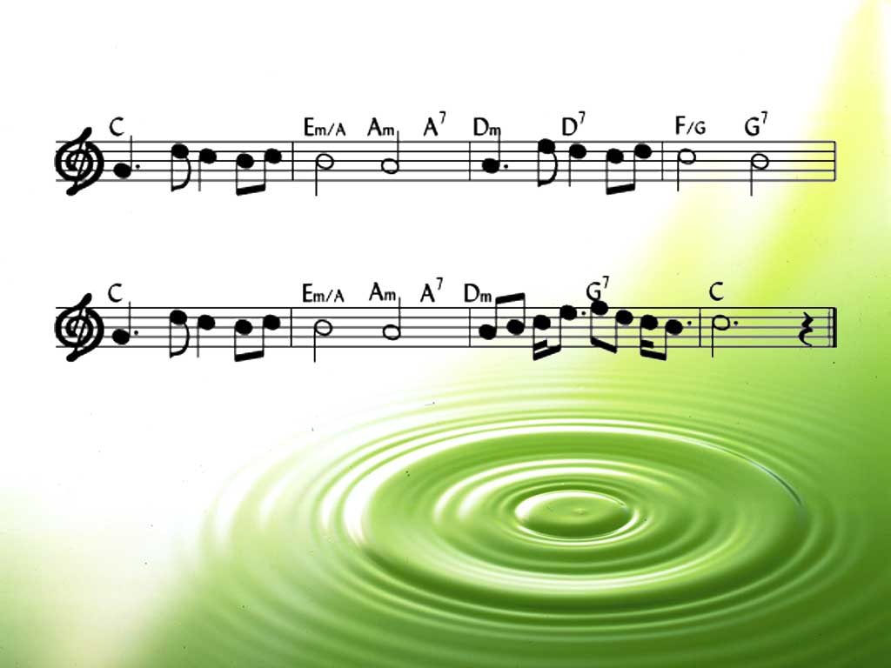
주 님은 나의 산 성 주 님은 나의 요 새
주 님은 나의 소 망 나의힘이되신여호 와
4-4

